Slide 2
শিক্ষক পরিচিতি :
তুহিন কান্তি ভৌমিক
সহকারি শিক্ষক
কুড়ি জগন্নাথপুর সরকারি প্রাথমিক বিদ্যালয়।
দিরাই , সুনামগঞ্জ।

Slide 3
পাঠ পরিচিতিঃ
শ্রেণিঃ তৃতীয়
বিষয়ঃ বাংলাদেশ ও বিশ্ব পরিচয় ।
সময়ঃ ৩৫ মিনিট
তারিখঃ০৯.০৬.২০১৭

Slide 4
পাঠ্যাংশঃযে জায়গায় ........পরিবেশ গঠিত ।

Slide 5
শিখন ফলঃ
১.১.২ । পরিবেশ কী বলতে পারবে ।
১.২.২।প্রাকৃতিক পরিবেশ কাকে বলে বলতে পারবে।

Slide 6
চল আমরা এখন একটি ভি ডি ও দেখি ।

Slide 7
পাঠের শিরো নামঃ-প্রাকৃতিক পরিবেশ ।

Slide 8
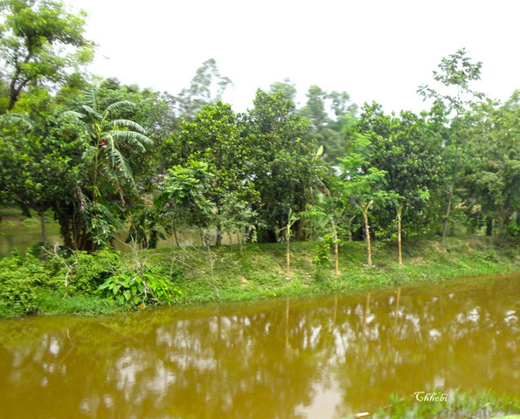
প্রাকৃতিক ছবি

Slide 9
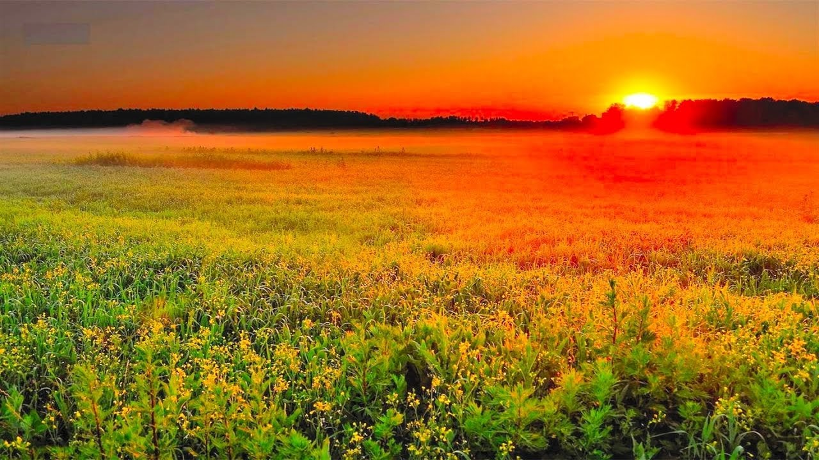

Slide 10
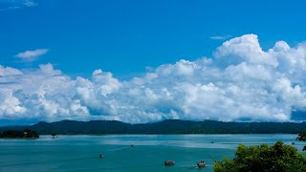

Slide 11
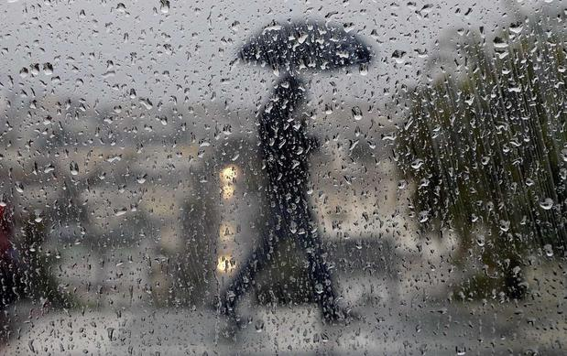

Slide 12
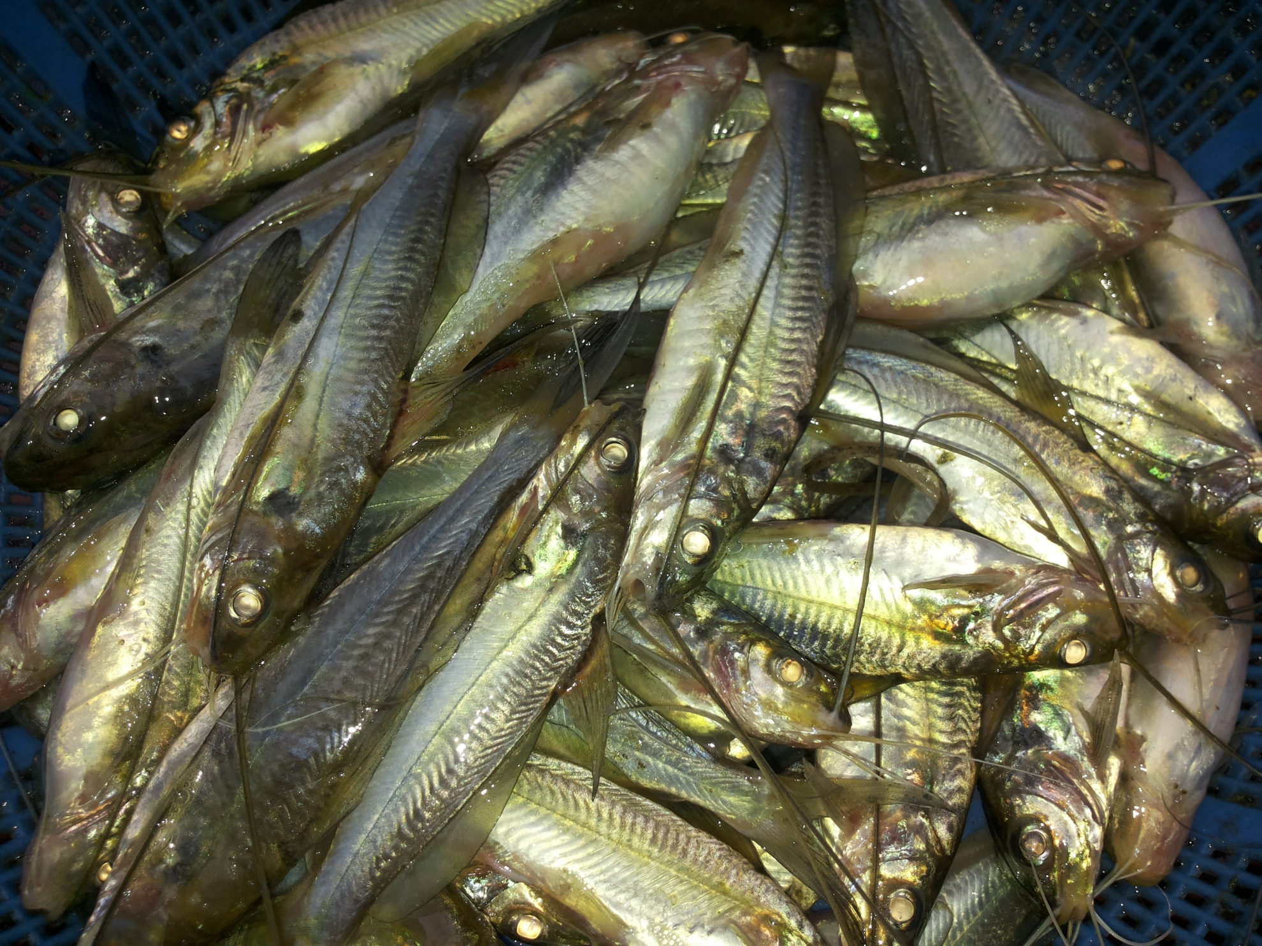

Slide 13
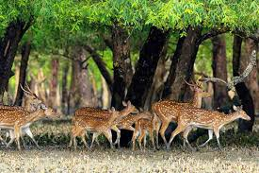

Slide 14
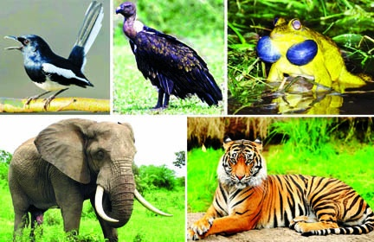

Slide 15
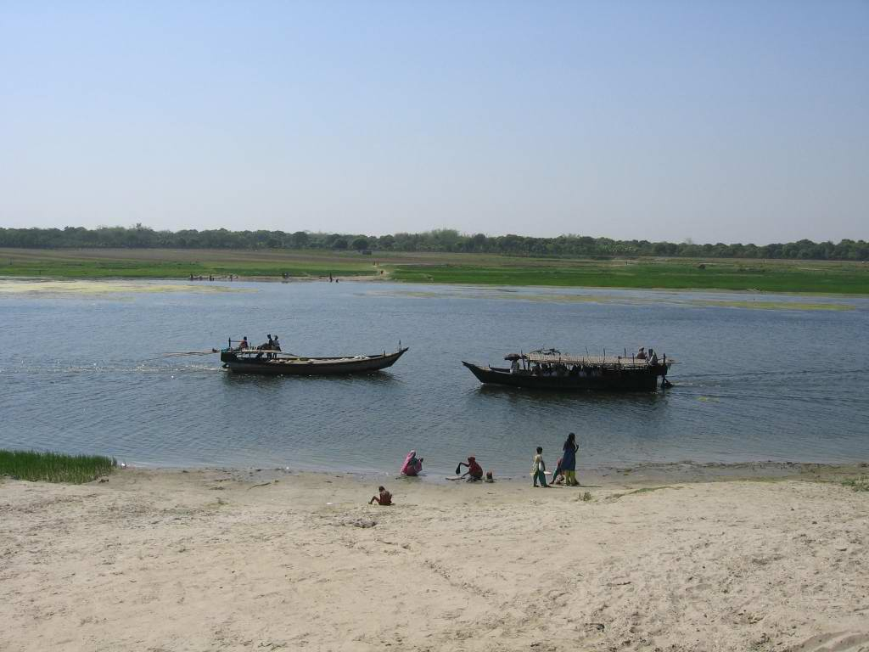

Slide 16
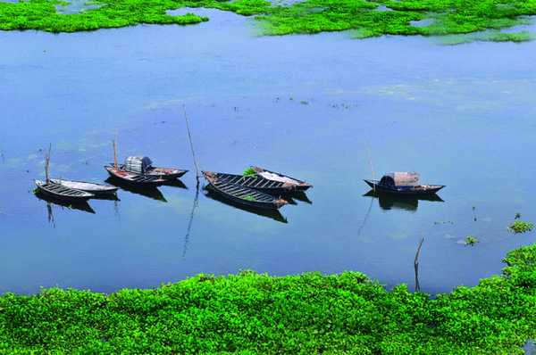

Slide 17
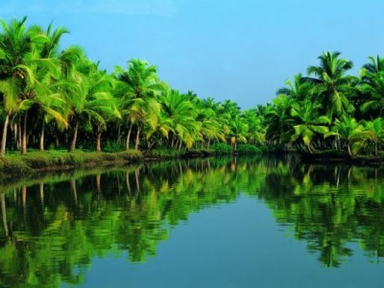

Slide 18
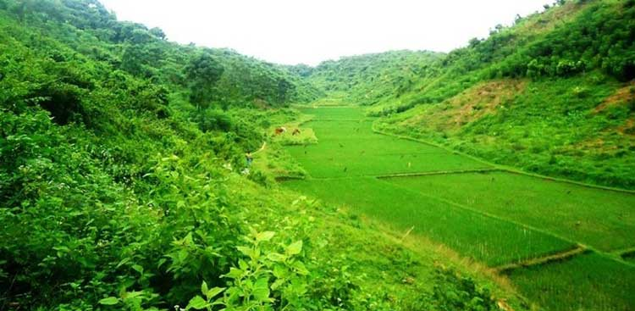

Slide 19
পাঠে সংযোগ স্থাপন
পাঠে সংযোগ স্থাপন

Slide 20
মূল্যায়নঃ
১।প্রাকৃতিক পরিবেশ বলতে কী বোঝ ?
২।প্রাকৃতিক পরিবেশের ৩ টি উপাদানের নাম লিখ ?

Slide 21
বাড়ির কাজ
প্রাকৃতিক পরিবেশের ৫টি উপাদানের নাম লিখে আনবে ।

Slide 22
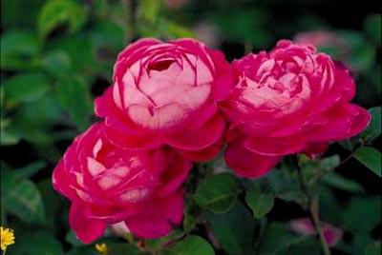
ধন্যবাদ

